Slide 1

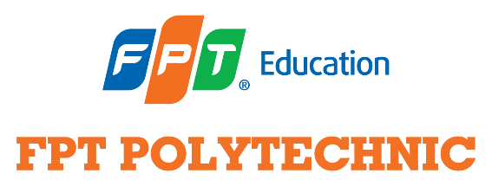
MÔ HÌNH XOẮN ỐC

Slide 2
Mô Tả
Thứ 1
Là mô hình kết hợp giữa các tính năng của mô hình prototyping và mô hình thác nước.
Thứ 2
Mô hình xoắn ốc được ưa chuộng cho các dự án lớn, đắt tiền và phức tạp.
Thứ 3
Mô hình này sử dụng những giai đoạn tương tự như mô hình thác nước, về thứ tự, plan, đánh giá rủi ro, …

Slide 3
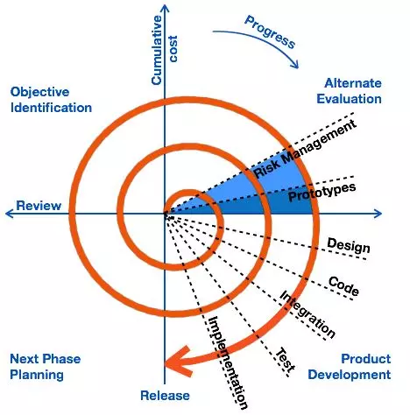
Phân Tích Mô Hình
Product development- Phát triển sản phẩm:
Lựa chọn mô hình phù hợp để phát triển hệ thống.
Next phase planning- Lập kế hoạch:
Đánh giá dự án và lập kế hoạch cho pha tiếp theo.
Objective identification- Thiết lập mục tiêu:
Xác định mục tiêu, đối tượng cho từng pha của dự án.
Alternate evaluation- Đánh giá và giảm thiểu rủi ro:
Đánh giá rủi ro và thực hiện các hành động để giảm thiểu rủi ro.

Slide 4

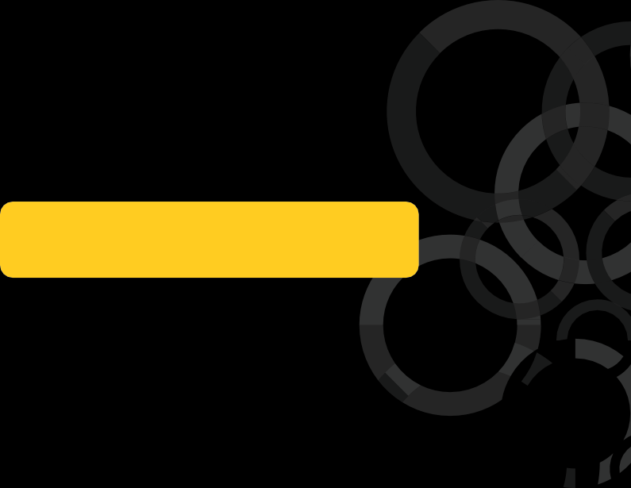

Ứng dụng, ưu, nhược điểm
Ứng dụng
Ưu điểm
Nhược điểm
Sử dụng cho các ứng dụng lớn
Tốt cho các hệ phần mềm quy mô lớn.
Manager cần có kỹ năng tốt để quản lý dự án, đánh giá rủi ro kịp thời.
hệ thống được xây dựng theo các giai đoạn nhỏ hoặc theo các phân đoạn.
Dễ kiểm soát các mạo hiểm ở từng mức tiến hóa.
Chi phí cao và mất nhiều thời gian để hoàn thành dự án.
Đánh giá thực tế hơn như là một quy trình làm việc, bởi vì những vấn đề quan trọng đã được phát hiện sớm hơn.
Phức tạp và không thích hợp với các dự án nhỏ và ít rủi ro.
Chưa được sử dụng rộng rãi.

